Slide 1
Einführung in die Berufswahlwoche

Slide 2

Themen der Einführung
Vorstellen der Berufe FaGe und AGS
Erscheinungsbild
Verhaltensregeln und Umgangsformen
Schwierige Situationen
Berufsgeheimnis
Ekel und andere unangenehme Situationen
Händehygiene

Slide 3
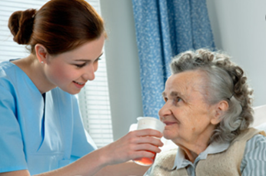
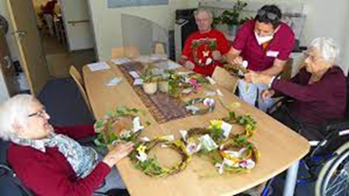

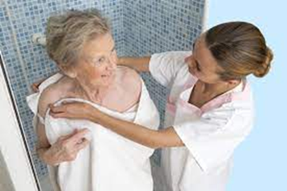
AsisstentIn Gesundheit und Soziales
Führen einfache unterstützende Massnahmen aus

Slide 4
AGS -
Voraussetzung
Flair für praktische Arbeiten
Freude am Umgang und Zusammenarbeit mit Menschen
Körperliche Gesundheit und Belastbarkeit
Sorgfältige und zuverlässige Arbeitsweise
Bereitschaft zu unregelmässiger Arbeitszeit
Deutsch: Sprachniveau B1

Slide 5
AGS
Dauer 2 Jahre
Berufsfachschule BWZ Lyss
1 Tag Berufsschule pro Woche
Überbetriebliche Kurse in der OdA Gesundheit und OdA Soziales in Bern
Eidgenössischer Abschluss mit Berufsattest EBA
Bei Eignung nach Abschluss EBA verkürzte Ausbildung Fachfrau / Fachmann Gesundheit möglich (Dauer 2 Jahre)

Slide 6
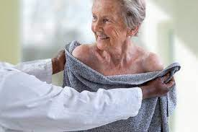
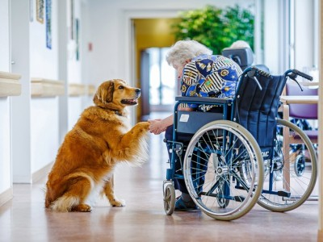

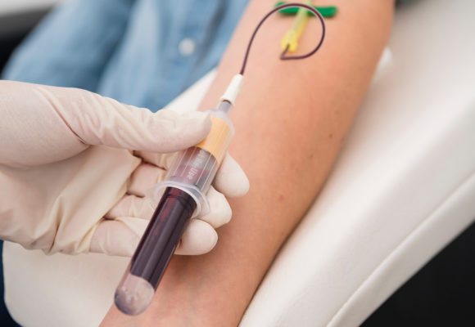
FaGe
Pflege und Betreuung
Lebensumfeld und Alltagsgestaltung
Administration und Logistik
Medizinaltechnik

Slide 7
FaGe –
Voraussetzung
Sekundarschüler Realschüler mit soliden Leistungen
Einfühlungsvermögen
Aufmerksamkeit und Sorgfalt
Interesse an Anatomie und Krankheitsbildern
Freude am Umgang mit Menschen und Kommunikationsfähigkeit
Körperliche Gesundheit und Belastbarkeit
Bereitschaft zu unregelmässiger Arbeitszeit
Deutsch: Sprachniveau mind. B2

Slide 8
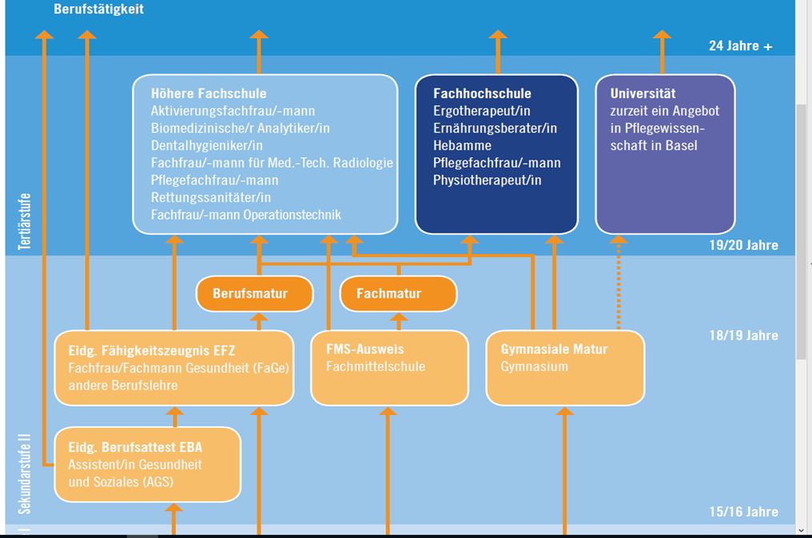
Berufe vorstellen

Slide 9
Erschein-ungsbild
Wie kleide ich mich im ......

Slide 10



Erschein-ungsbild
    Berufskleider
    Schuhe
    Schmuck
    Haare
    Piercing
    Namensschild

Slide 11

Verhaltensregeln
Umgangsformen
Wie beachte ich die Privatsphäre der Bewohner*innen?

Slide 12
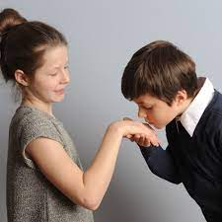
Verhaltensregeln Umgangsformen
Anklopfen
Vorstellen mit Namen und Funktion
Wir öffnen ungefragt keine Schränke und Schubladen
Wir sind freundlich und zuvorkommend
Wir gehen achtsam mit persönlichen Gegenständen um

Slide 13



Verhaltensregeln Umgangsformen

Slide 14

Wenn es nicht einfach ist....
Wie verhalte ich mich?
Wenn ich mich überfordert fühle?
Wenn mir etwas Angst macht?
Wenn mir unklar ist, ob und was ich tun darf?
Wenn es mir langweilig wird?
Wenn meine Motivation für die Ausbildung sinkt oder nicht vorhanden ist?

Slide 15

Schwierige Situation?
Gespräch mit zuständiger Berufsbildnerin auf der Station
Gespräch mit Bildungsverantwortlicher

Slide 16
Berufs-geheimnis
Du triffst die Nachbarin als Bewohnerin im ..... an….
Im .......triffst du die Grossmutter einer Freundin, eines Freundes….
Ein Bewohner im Altersheim stirbt, du möchtest darüber zu Hause sprechen….
Was darfst du zu Hause oder bei deinen Freunden erzählen?

Slide 17

Berufs-geheimnis
Keine Namen, keine Wohnorte, keine persönlichen Informationen über den Klienten = keine Rückschlüsse auf die Klient*innen!
Das Berufsgeheimnis muss gewahrt werden. Fehlverhalten ist strafbar!
Aber Psychohygiene beachten!

Slide 18
Umgang mit Ekel und anderen schwierigen Situationen
Welche Situationen ekeln mich?
Vor welchen Situationen «fürchte» ich mich?
Aussagen der Lernenden
Diskussion

Slide 19
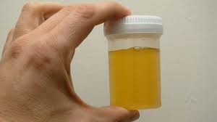
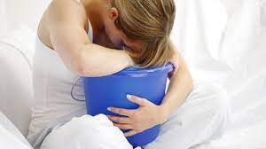
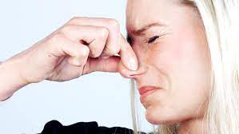

Umgang mit Ekel und anderen schwierigen Situationen
Ekel gegenüber Ausscheidungen, Sekreten, Auswürfen, verfaulenden oder verwesenden Substanzen, sowie Gerüchen ist normal,
auch seitens Pflegefachpersonen.

Slide 20
Umgang mit Ekel und anderen schwierigen Situationen
Gebe keine verletzende Äusserung / Geräusche von mir
Als neue Lernende darf ich die Situation verlassen
Ekel sowie Nacktheit gehört zum Pflegealltag
Ich ziehe keine Grimassen vor den Bewohner*innen

Slide 21
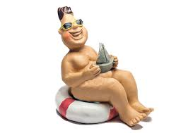
Umgang mit dem anderen Geschlecht
Was bedeutet das für dich?

Slide 22
Hände-desinfektion
USZ Händehygiene – YouTube

Slide 23

Hände-desinfektion
Wie desinfizieren wir uns die Hände?

Slide 24
